Slide 1

B2B
связь, телефония и облака для бизнеса
Скайнетворк
50+
тендерных площадок в поиске SkyTender
Провайдер коммуникаций и B2B цифровых сервисов
40 тыс.
пользователей платформы SkyTender в РФ
Интернет
VOIP
ЭЦП
SkyTender
SquareTrade

Slide 2
Экосистема сервисов Скайнетворк
Интернет для бизнеса
VOIP Телефония
Облачные сервисы
Оптический интернет 10 Гбит/с по технологии XGS-PON
Телефония
ВАТС: IVR, fax2email
Связь поверх сети
SaaS: 1C, CRM
VPN для связи локальных офисов на скорости 10 Гбит/с
B2B-связь
Видеонаблюдение
IT-интегратор
«Скайнетворк»
ЭЦП
SkyTender.ru
SquareTrade.ru
Участие в торгах
B2B: 40 тыс. пользователей
Оператор ЭДО
Электронные госуслуги
Поиск по 50+ площадкам
Закрывающие
Сдача отчетности
Тендеры и котировки
Юридический обмен

Slide 3
Продуктовая матрица: от канала связи до бизнес-процесса
Инфраструктура
Облачные сервисы
Цифровые платформы
Интернет для бизнеса
Виртуальная АТС
Электронно-цифровая подпись
GePON: оптика в дом
IVR, fax2email
SkyTender.ru
WiMAX
Запись звонков
SquareTrade.ru
Радио-релейные каналы
SaaS: 1C, CRM
ЭДО и закрывающие документы
VOIP телефония
Видеонаблюдение
Автоматизация закупок
Одна клиентская база, три уровня монетизации

Slide 4

SquareTrade сокращает закрывающие документы с дней до минут
Старый процесс держится на бумаге и логистике; новый процесс переносит юридически значимый обмен в личный кабинет.
Классика
2-20 дней
5 минут
Распечатать из 1С / бухгалтерии
1
Получить облачную ЭЦП
Поставить живую подпись и печать
Войти в личный кабинет
2
Отправить курьером или почтой
3
Подписать и отправить
Ждать доставку и обратный экземпляр
4
Получить ответ за минуты

Slide 5
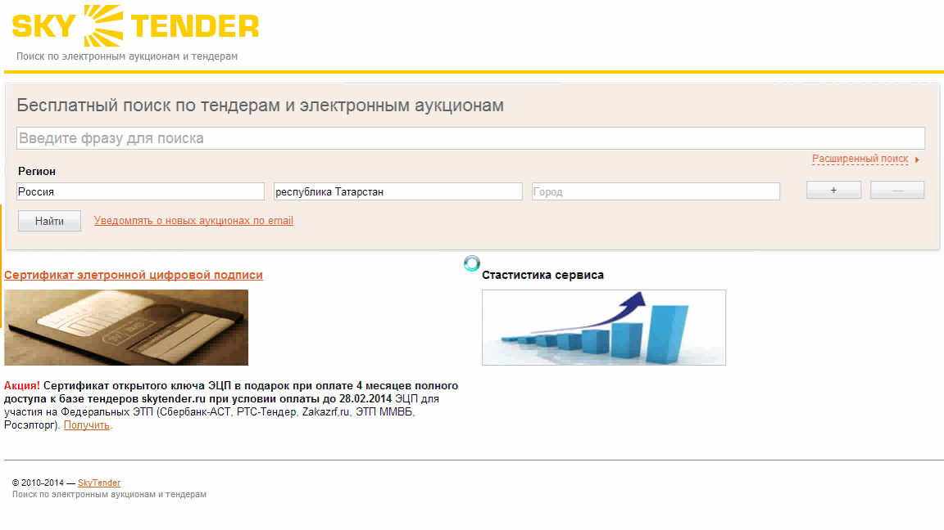

SkyTender превращает поиск заказчиков в подписку на спрос
Вместо случайных каналов поставщик получает ежедневный поток релевантных тендеров по ключевым словам.
Старый добрый способ
Связи в крупных структурах
Печатные СМИ
Ручной поиск по площадкам
Обзвон клиентов
Ключевые слова при договоре
Ежедневный email-сигнал
B2B
50+
email
Поиск по 50+ площадкам
площадок в едином поиске
ежедневный сигнал о спросе
платформа для поставщиков

Slide 6
SkyTender автоматизирует рутинную петлю закупки
От формулировки предмета заказа до закрывающих документов: меньше бумаги, меньше ручных касаний, короче цикл.
Классический цикл
10 дней+
от 2 дней
Исследование предметной области → ТЗ → поиск поставщиков → запрос котировки → выбор → договор → счет → оплата → закрывающие документы
Формулировка предмета заказа, запросы на котировки, выбор поставщика и закрывающие документы проходят в одной цифровой цепочке.
Предмет
Запрос
Поставщики
Сделка
Документы
что нужно купить
котировка / тендер
сравнение предложений
договор и счет
ЭДО-контур

Slide 7
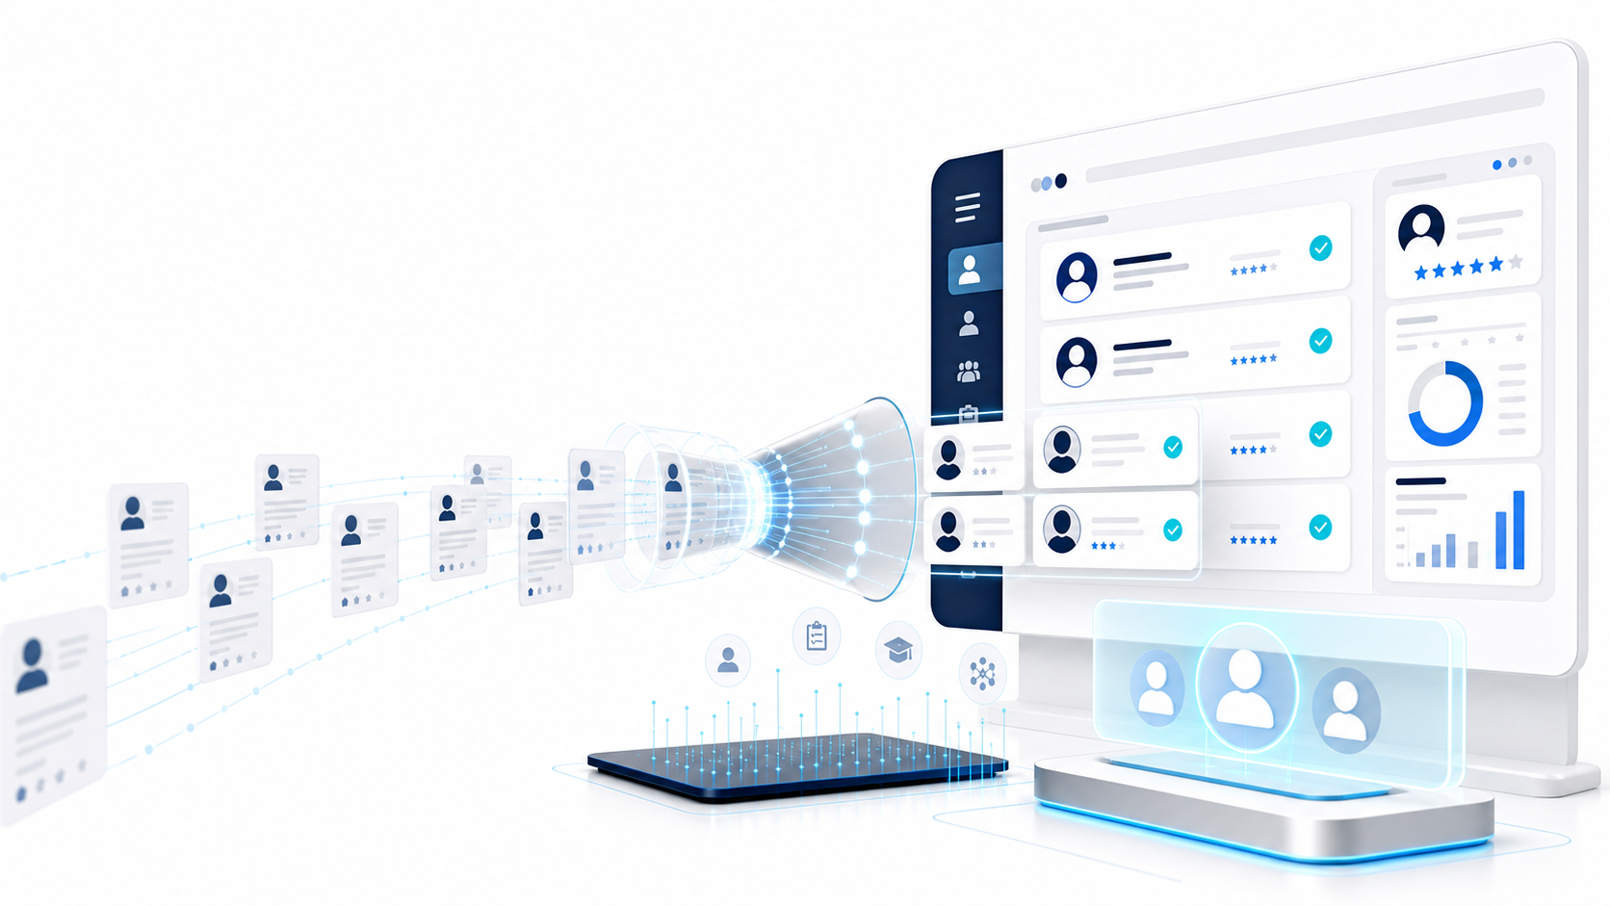
Sky Staff
AI-автоматизация общения с соискателями
Нейро-HR для быстрого подбора персонала
Сервис собирает отклики, разбирает резюме, анкетирует кандидатов и передает HR готовый кадровый резерв.
B2B-сервис к интернету
От одного отклика до кадрового резерва
Отклик
Диалог
Отбор
Платформа
резюме и анкеты
AI уточняет профиль
фильтр по вакансии
анкеты и статусы

Slide 8

SkyAgent
Готовый персональный AI-помощник – всегда онлайн для клиента
Личный помощник в мессенджере
Пользователь пишет в чат: поставить напоминание, разобрать файл, найти информацию или сохранить материалы.
Свой контейнер
Панель управления
Онлайн 24/7
диск, RAM, процессы
лимиты и нагрузка
Всегда готов помочь
Личный помощник
Личные сценарии
Командный агент
Мониторинг
напоминания, файлы, поиск
шаблоны задач и автоматизации
администратор чата и базы знаний
бот предупреждает о лимитах

Slide 9
Кто нам нужен
Команда, которая умеет строить сеть, продавать B2B-сервисы и развивать платформы.
Программисты C#
Менеджеры продаж
Техники
развитие SkyTender, SquareTrade и внутренних платформ
B2B-клиенты, коммуникации, ЭЦП, облака и платформы
инфраструктура, подключение, сервисная надежность
На стыке связи, облаков и цифрового документооборота
Финальный акцент исходной презентации — активный коллективный отдых. В обновленной версии это оставлено как культурная нота, но без перегруза: люди нужны не только в роли, а в живой команде.

Slide 10
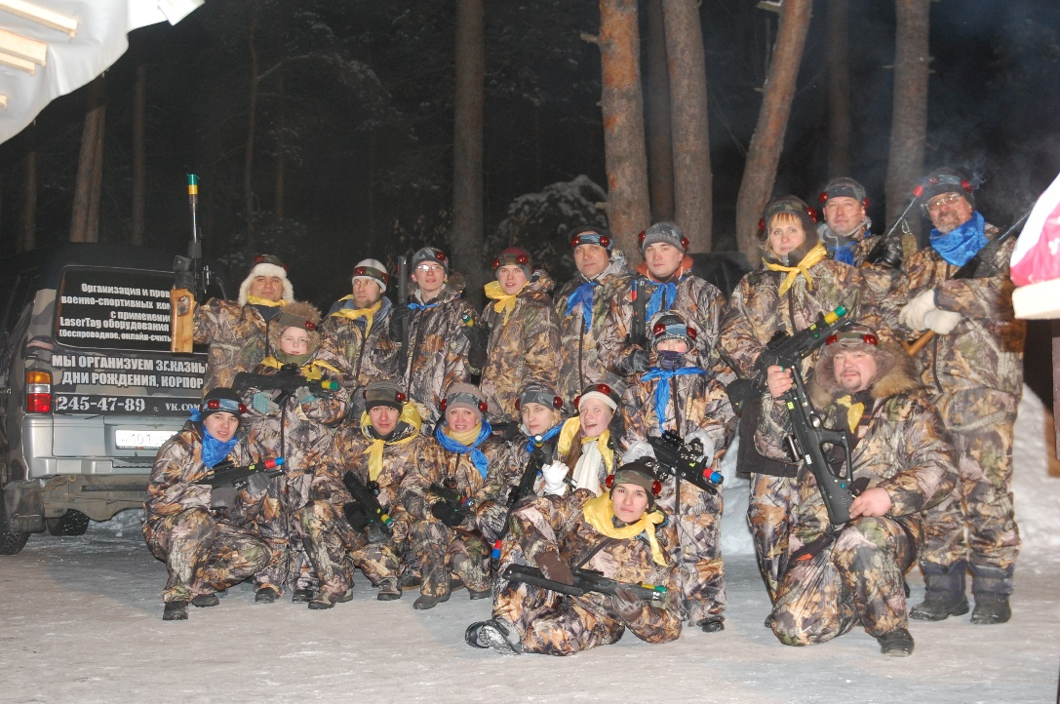
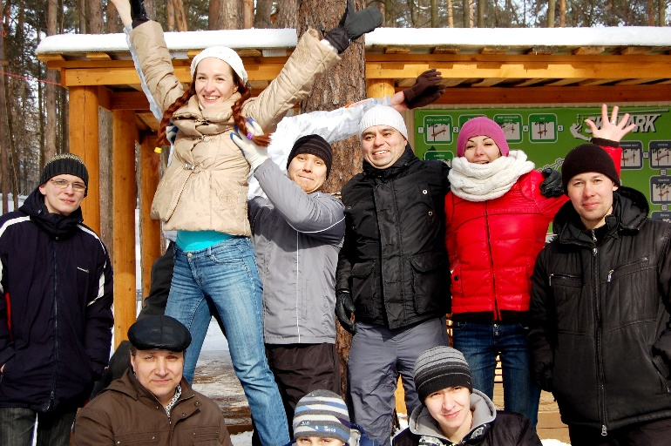
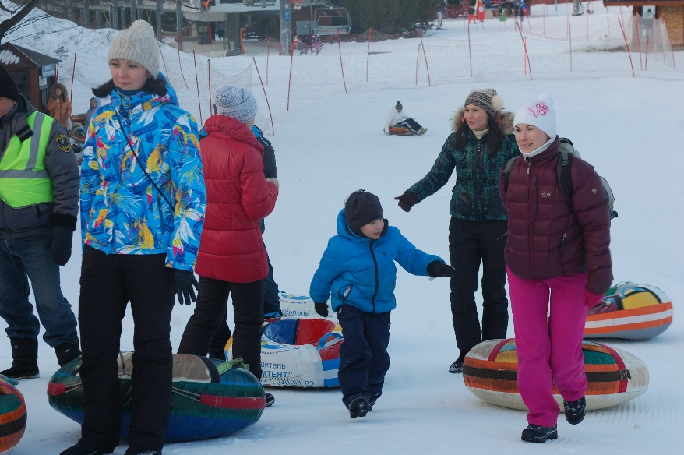
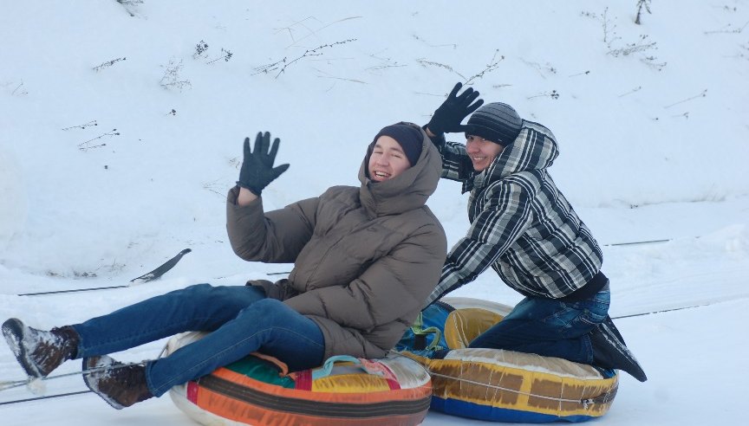
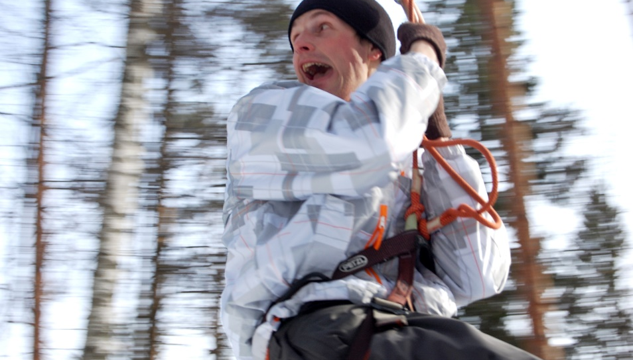
Мы дружный коллектив
Активный отдых из исходной презентации оставляем как живое подтверждение командной культуры.
Сеть, сервисы и платформы строят люди, которые умеют работать вместе.

